Slide 1
РОБОТ-САПЕр
Номинация: «Шагающий робот»
Автор проекта: Алиев Руслан Наимович (10лет)
Название объединения доп. Образования: «Время роботов»
Образовательная организация ГБОУ ДО ДТДМ на Миусах
Руководитель проекта: Надебская М.Д.
2023г

Slide 2
ИДЕЯ ПРОЕКТА
Роботы могут противостоять взрыву бомбы (чтобы подобраться и обезвредить бомбу)
Роботы первичного осмотра и разминирования предназначены для военного и гражданского применения (силовыми структурами, структурами обеспечения общественного порядка, структурами ликвидации последствий чрезвычайных ситуаций).

Slide 3
ЦЕЛЬ ПРОЕКТА
Создать робота - сапера, способного обезвредить бомбу. Роботы-саперы не могут самостоятельно принимать решения в зависимости от ситуации. Эти роботы работают в качестве устройства для удаленного присутствия экспертов по обезвреживанию бомб.
Шагающие машины по сравнению с традиционными колесными и гусеничными машинами имеют ряд преимуществ перед традиционными транспортными средствами при движении по поверхности со сложным рельефом.

Slide 4
ЭТАПЫ РЕАЛИЗАЦИИ ПРОЕКТА
О
При создании проекта использовались:
Конструктор и Программное оборудование
LEGO WeDo 2.0 Education
1.Сбор информации об уже имеющихся роботах-саперах и о сферах их применения
2.Определение возможности создания универсального робота-сапера
3.Конструирова-ние и сборка робота
4.Программиро-вание робота
5.Тестирование, исправления ошибок

Slide 5
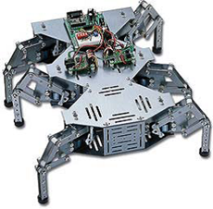
Сбор информации о существующих роботах - саперах
Особенностью конструкции HexCrawler позволяет ему передвигаться по неровной поверхности. Корпус робота выполнен из алюминия. Привод осуществляется с помощью 12 сервомоторов, позволяющих ему развивать большую скорость. Имеет 3 группы конечностей. Каждая из этих групп приводится в движения одним сервоприводом. Кинематика робота сильно упрощена, так же как и система управления, обеспечения движения. Вследствие чего снижена маневренность, требования к качеству поверхности, наоборот повышены.

Slide 6
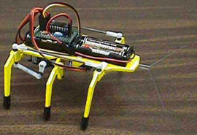
Сбор информации о существующих роботах - саперах
Mini Hexapod – автономный робот двигается прямолинейно, до тех пор, пока не сталкивается с каким-либо препятствием. Он оборудован двумя датчиками- «усами». Если один из усов соприкасается с препятствием, робот поворачивается.

Slide 7
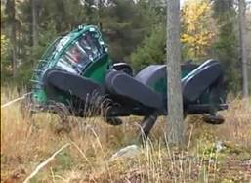
Сбор информации о существующих роботах- саперах
Walking forest machine разрабатывалась как средство передвижения по пересеченной местности с минимальным пагубным влиянием на опорную поверхность. WFM обладает высокой маневренностью. В зависимости от неровностей ландшафта, оператор может изменить высоту машины и высоту каждого шага, однако решения по выбору маршрута, регулировке высоты шага принимает оператор-водитель.

Slide 8
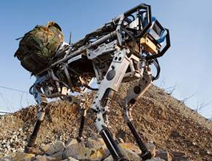
Сбор информации о существующих роботах - саперах
Фирма Boston Dynamics разработала четвероногого робота Big Dog, который должен стать спутником солдата в самых сложных природно-климатических условиях. Благодаря разработанной системе управления, обладает высокой устойчивостью при движении по неровной, скользкой поверхности и способен удержать равновесие даже при внешнем механическом воздействии. Робот может работать в нескольких режимах: перемещение по координатам, следовании за лидером. Может передвигаться галопом, бегом, ползком. Он снабжен двигателем и спецсредствами, обеспечивающими ее управление, передвижение, ориентацию на местности и связь. В качестве источника энергии для Big Dog используется двухтактный двигатель внутреннего сгорания с водяным охлаждением мощностью в 15 л.с. Силовую установку, разработчики планируют заменить на менее шумную.

Slide 9
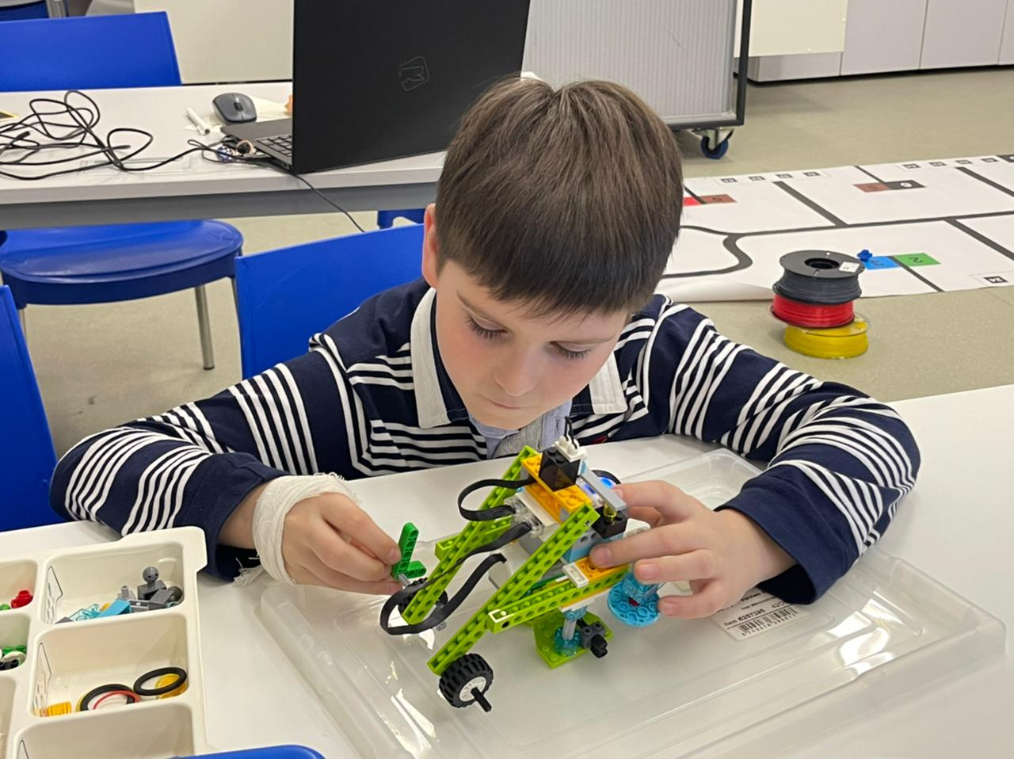
Конструирование и сборка
1 Этап. Создание механизма.
2. Этап. Создание корпуса.
3. Этап. Попытки.
4. Этап. Анализ.
5. Этап. Удачная попытка.
6. Этап. Улучшение.
7. Этап. Финальный тест.

Slide 10
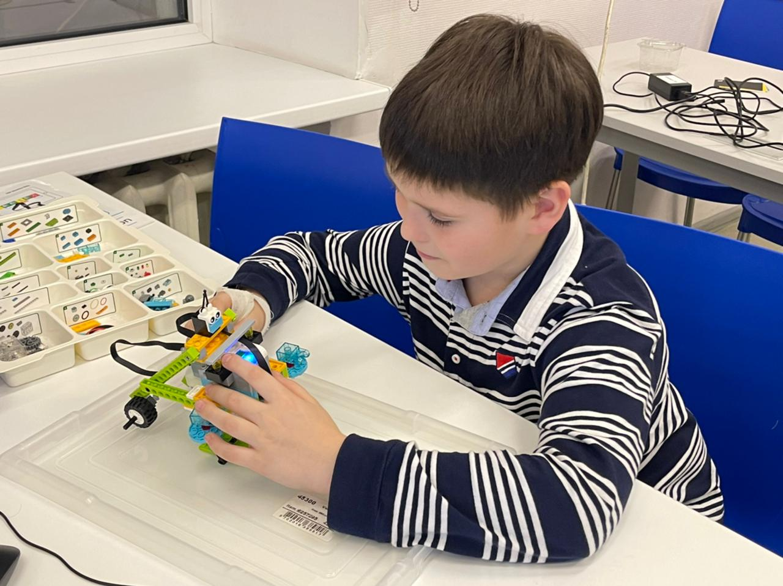
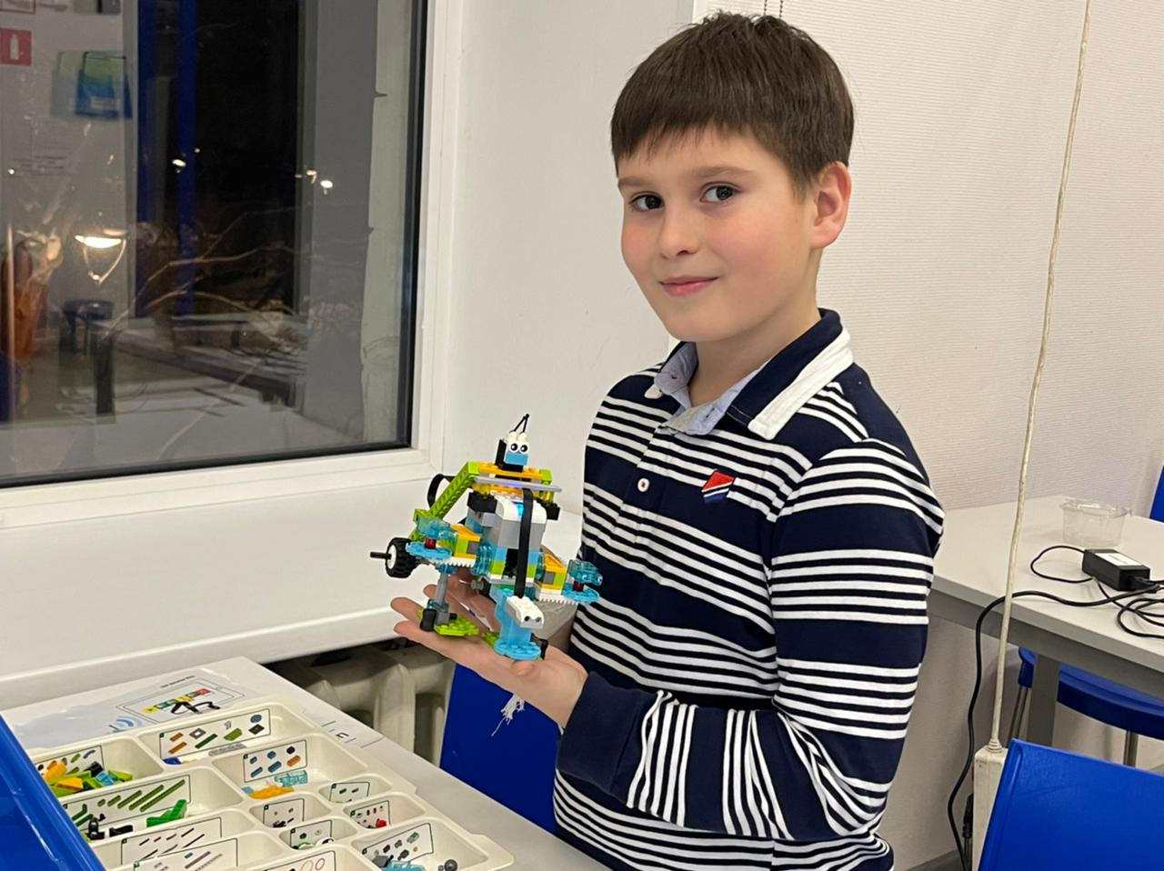
Конструирование и сборка

Slide 11
Особенности конструирования робота – сапера.
Реализация робота состоит их следующих основных узлов:
Тип передачи – коронная передача
Датчик расстояния
Smart hub –для подключения к компьютеру
Шагающие конечности
Особенностью было принято решение отказаться от гусениц и колес в пользу шагающих «ног» для передвижения по любому сложному рельефу местности.

Slide 12
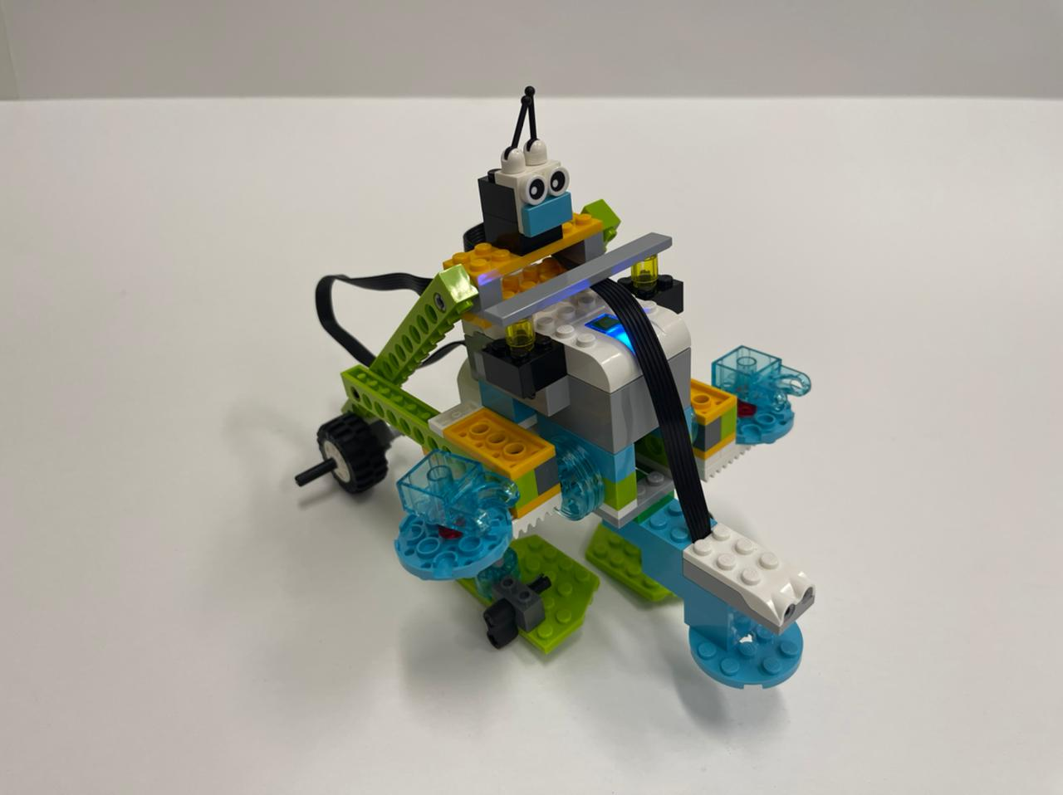
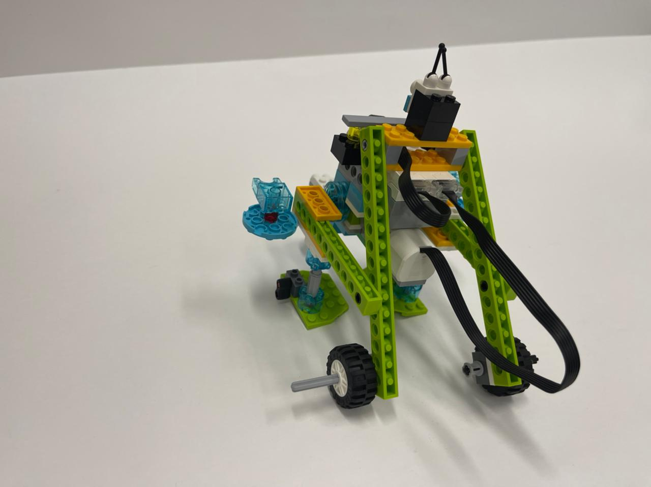
Фото робота - сапера

Slide 13
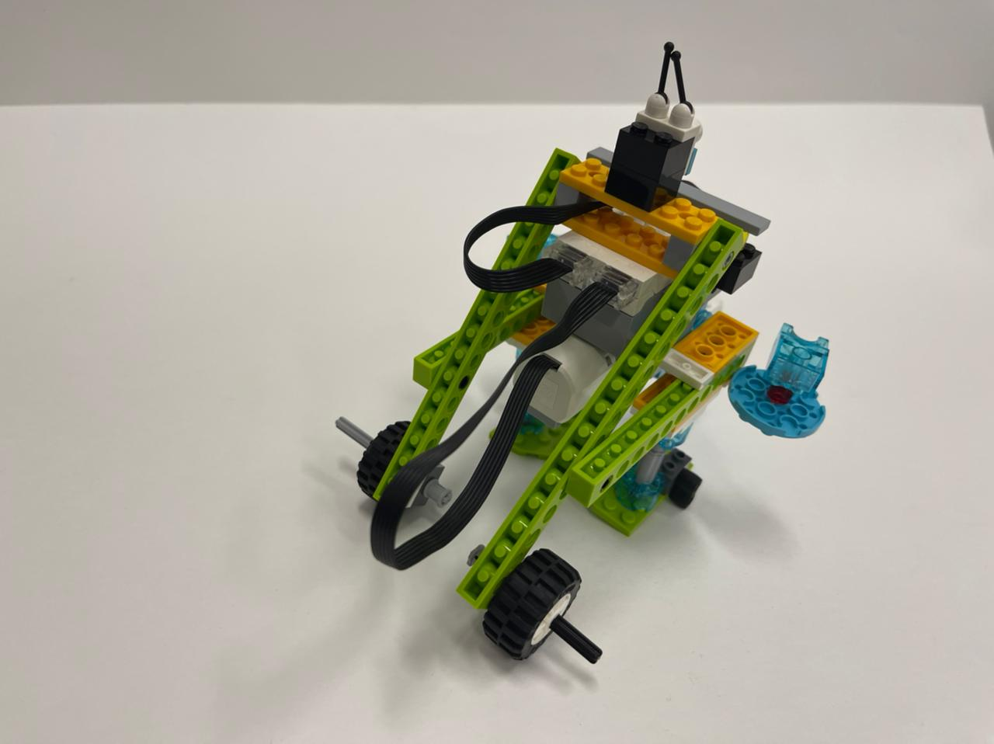
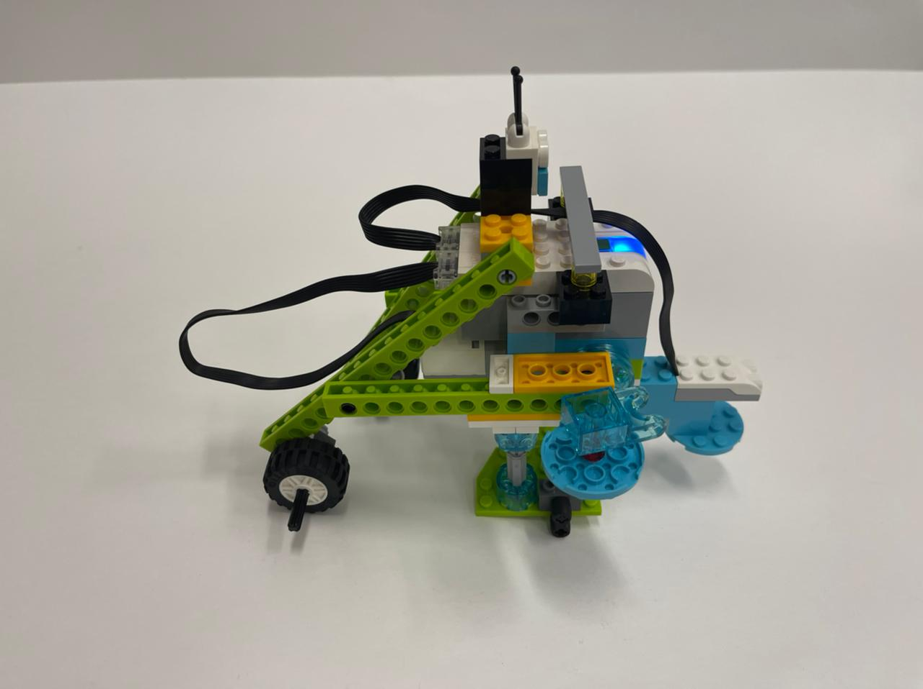
Фото робота - сапера

Slide 14
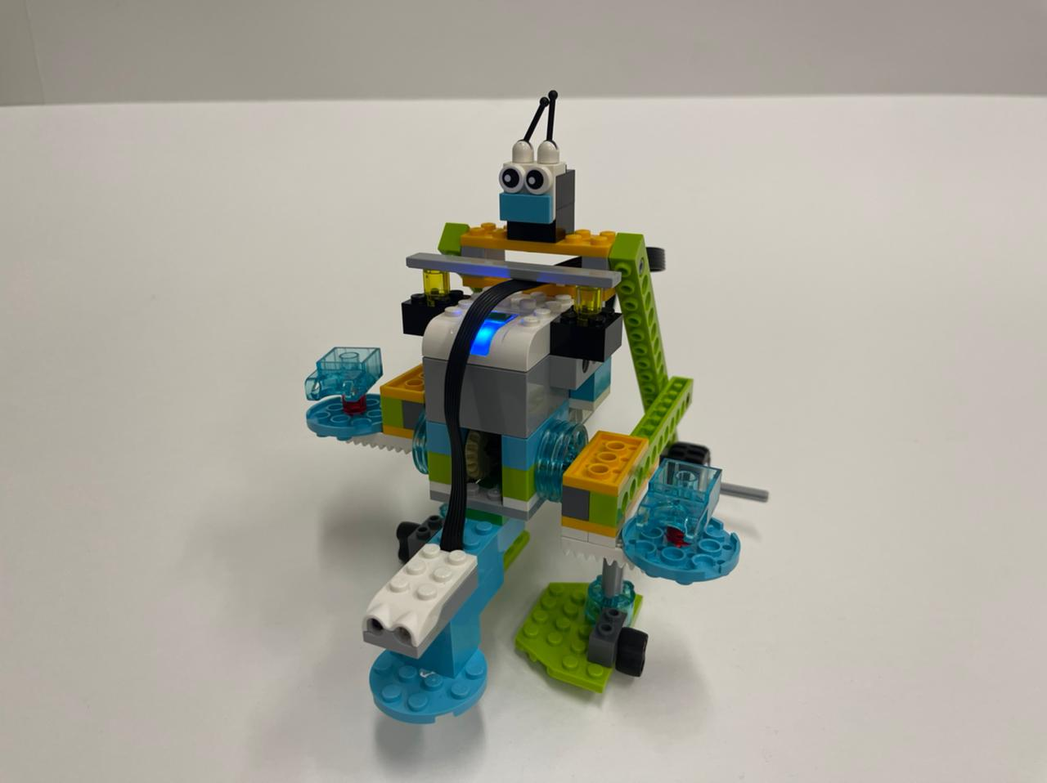
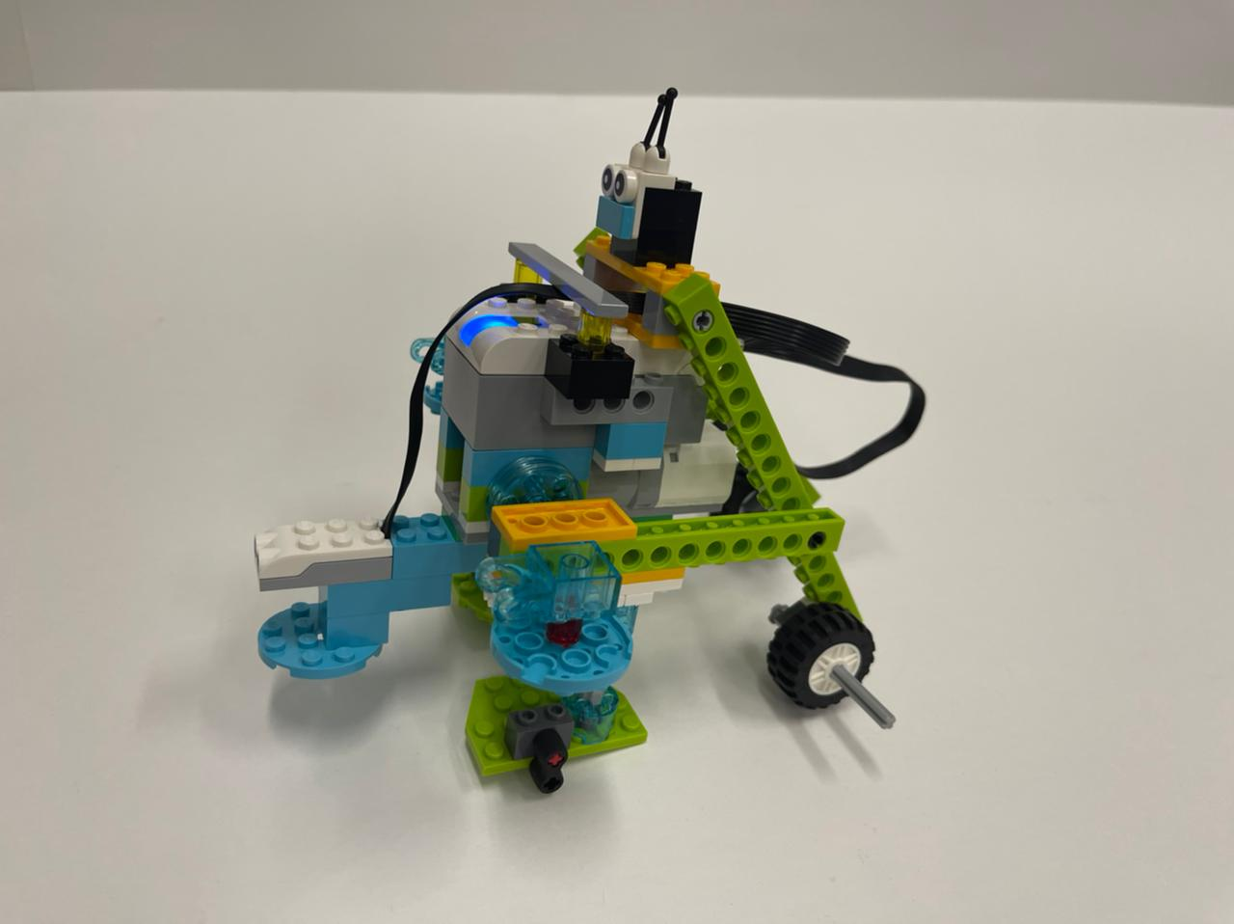
Фото робота - сапера

Slide 15
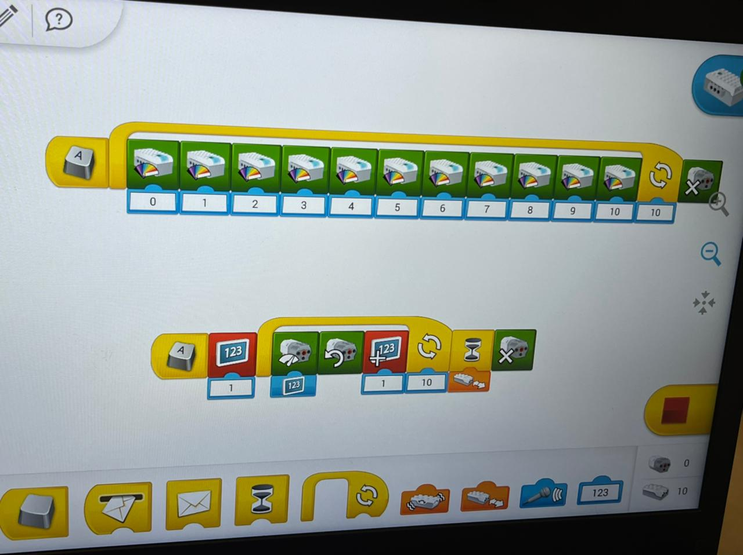
Составление программы
Этапы алгоритма:
старт-включение робота;
экран;
цикл действия:
-скорость, крутить мотор против часовой стрелки, плюс 1 к экрану, повтор 10 раз пока не сработает датчик расстояния - в этом случае остановка.

Slide 16
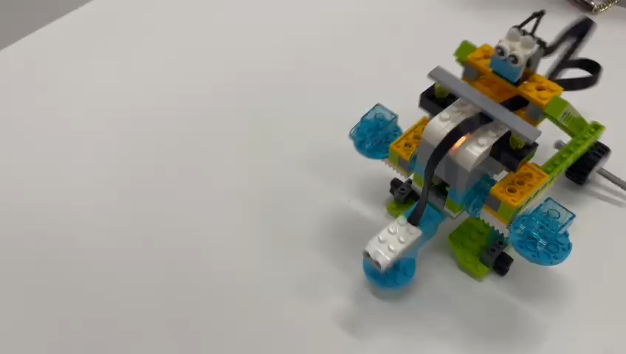
Видео робота - сапера
Видео
Фото и видео модели робота
Ссылка на яндекс диск: https://disk.yandex.ru/d/lHvZLxGUIwobiQ

Slide 17
Тестирование
Тестирование робота представляло из себя следующие этапы:
-тестирование программного обеспечения;
-тестирование сборки механизмов;
-тестирование подключения к Smart hub;
-тестирование общего функционирования.

Slide 18
Выводы
Цель проекта достигнута: создана модель робота – сапера.
Роботизация – это необратимый процесс, который ждет нас в будущем. Она принесет огромную пользу человечеству, но в то же время, кардинальным образом изменит построение процессов во всех отраслях.
В области науки и исследований шагающий робот – сапер способен:
-минимизировать риски травматизма и ранений;
-заменить человека в опасных зонах;
- свести к нулю человеческий фактор.

